Slide 1



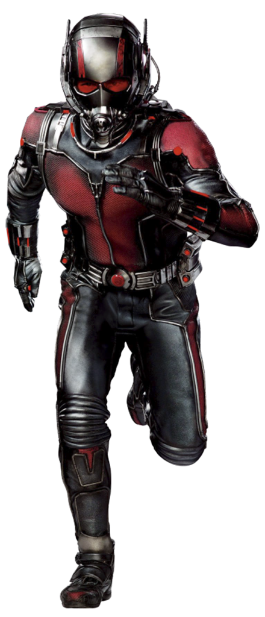
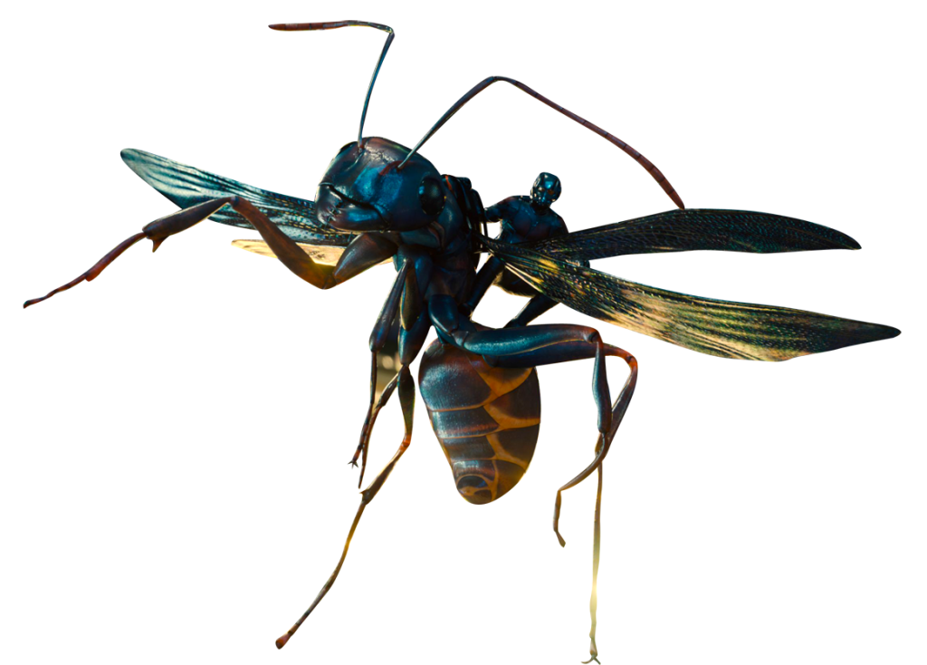
ANGEL
CUMPLE 10
Sera un día lleno de diversión…!!!
Dia: Viernes 7 de enero
Hora: 5:00 pm
Lugar: Calle Leguia #10
www.megaidea.net

